Slide 1

No se metan
con la
Tercera Edad

Slide 2
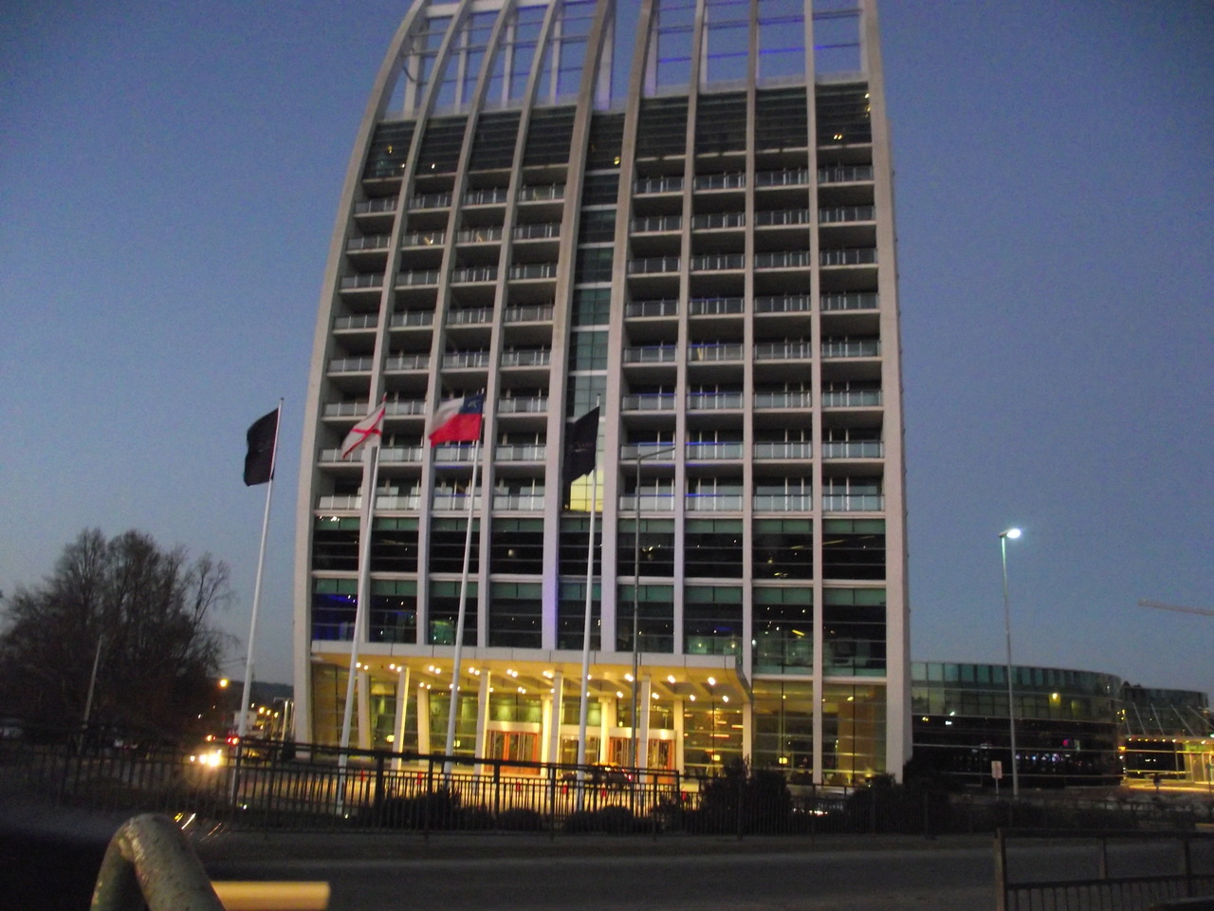

Una simpática dama de la tercera edad decidió regalarse por su cumpleaños el gusto de pasar la noche en uno de los hoteles más caros de su ciudad.

Slide 3
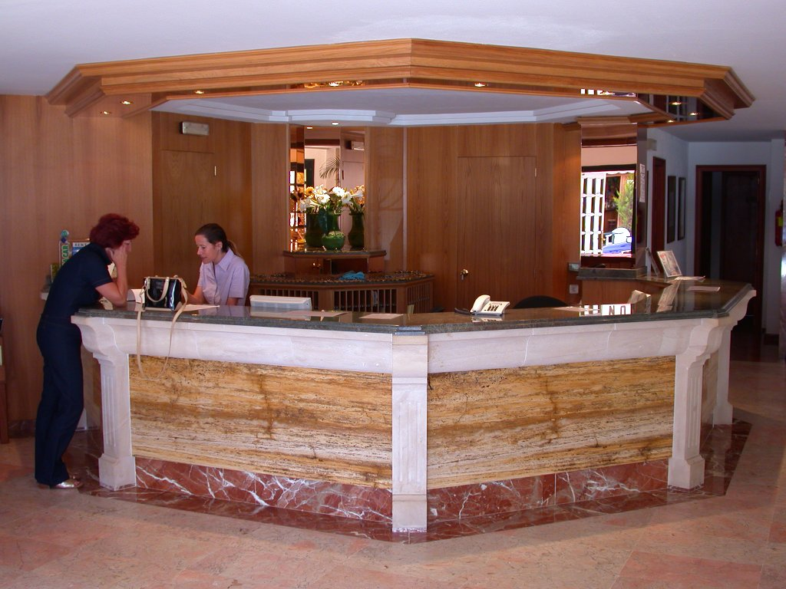
Cuando a la mañana siguiente se acercó a cancelar, el recepcionista le entregó una cuenta de $ 350 dólares!!!!

Slide 4

Ella explotó de ira y exigió saber por qué la cuenta era tan alta. "Es un buen hotel pero las habitaciones sin duda no valen 350 dólares por pasar una noche y sin desayuno."
El empleado le dijo que $ 350 era la "tarifa estándar" por lo que insistió en hablar con el Gerente.

Slide 5

El Gerente apareció y advertido por el empleado de recepción anunció: ". El hotel tiene una piscina de tamaño olímpico y un gran centro de conferencias, que están disponibles para su uso"
"Pero yo no los usé", dijo.
'Bueno, ellos están aquí, y usted pudo usarlos ", explicó el Gerente.

Slide 6
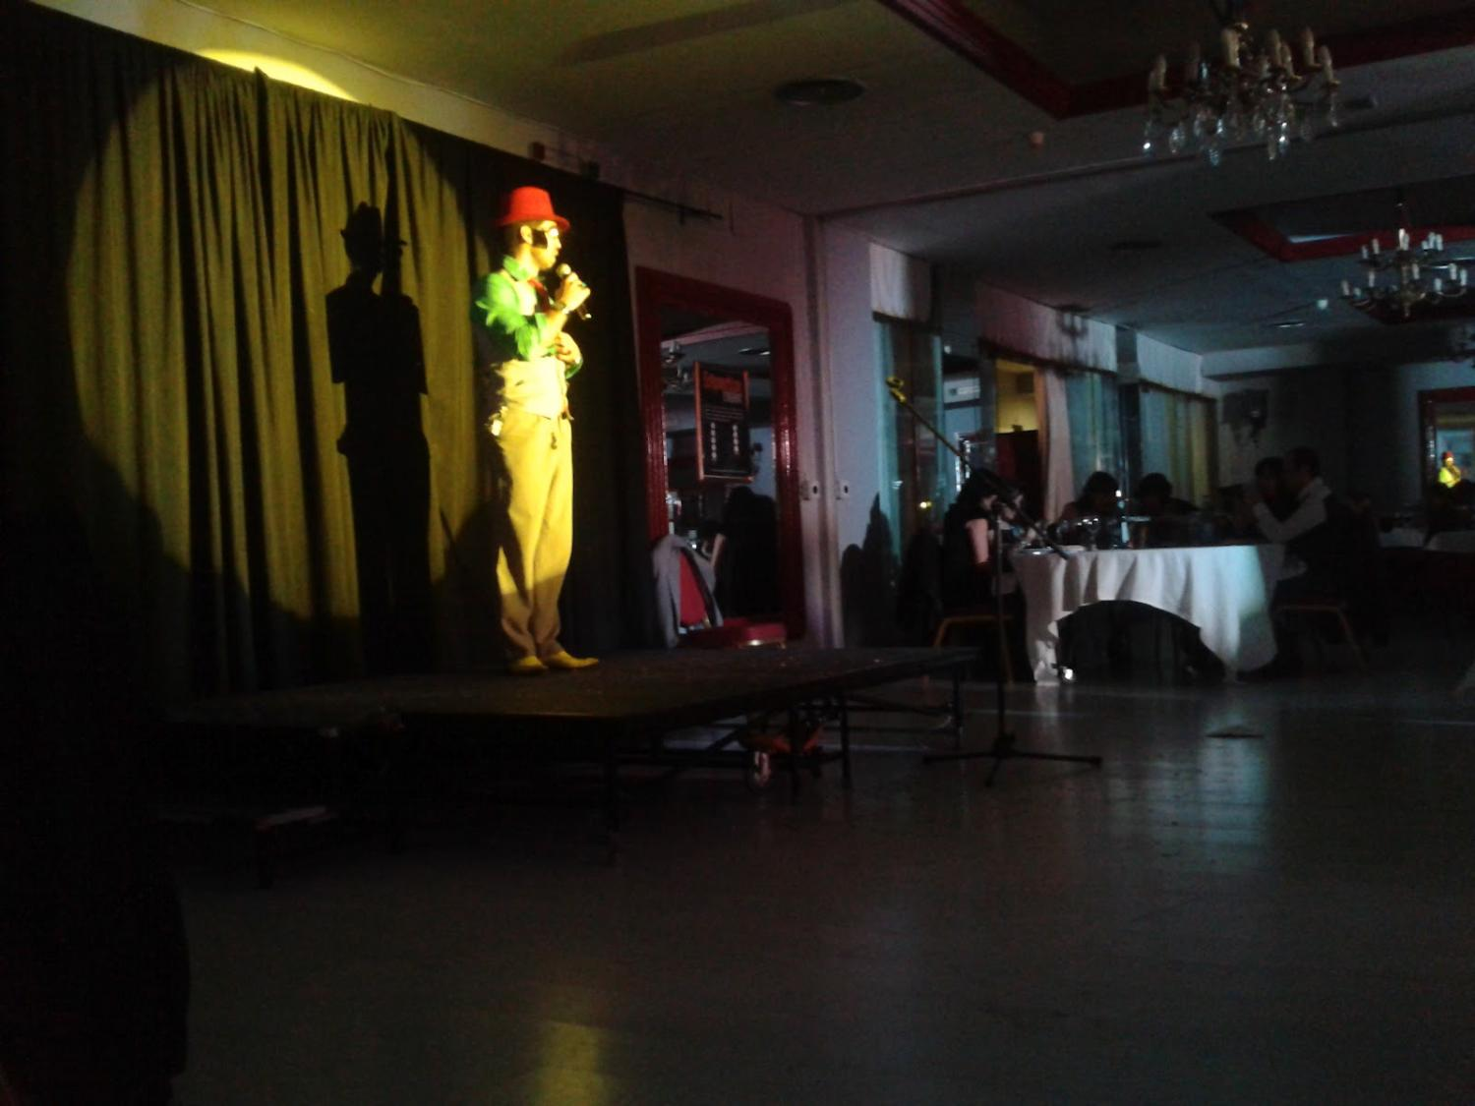

Luego pasó a explicar que ella también podría haber visto uno de los espectáculos internacionales del hotel por lo cual es famoso. "Los mejores artistas internacionales se presentan aquí", dijo el Gerente.

Slide 7


"Pero yo no fui a ninguno de esos shows", dijo.
"Bueno, nosotros los tenemos, y usted los pudo ver", contestó el gerente
Sin importar lo que el Gerente mencionara, ella respondía: "Pero yo no lo usé!"
El Gerente no se inmutó, por lo que decidió pagar un cheque y se lo entregó.
El Gerente se sorprendió cuando vio el cheque. "Pero señora, este cheque sólo está hecho por $ 50.".

Slide 8


'Eso es correcto. Yo le he descontado
$ 300 por dormir conmigo ", respondió ella.
"Pero no lo hice!" exclamó el Gerente muy sorprendido.
"Bueno, mala suerte, yo estaba aquí, y usted podría haberlo hecho."

Slide 9

¡¡ No se metan con la Tercera Edad !!

Slide 10
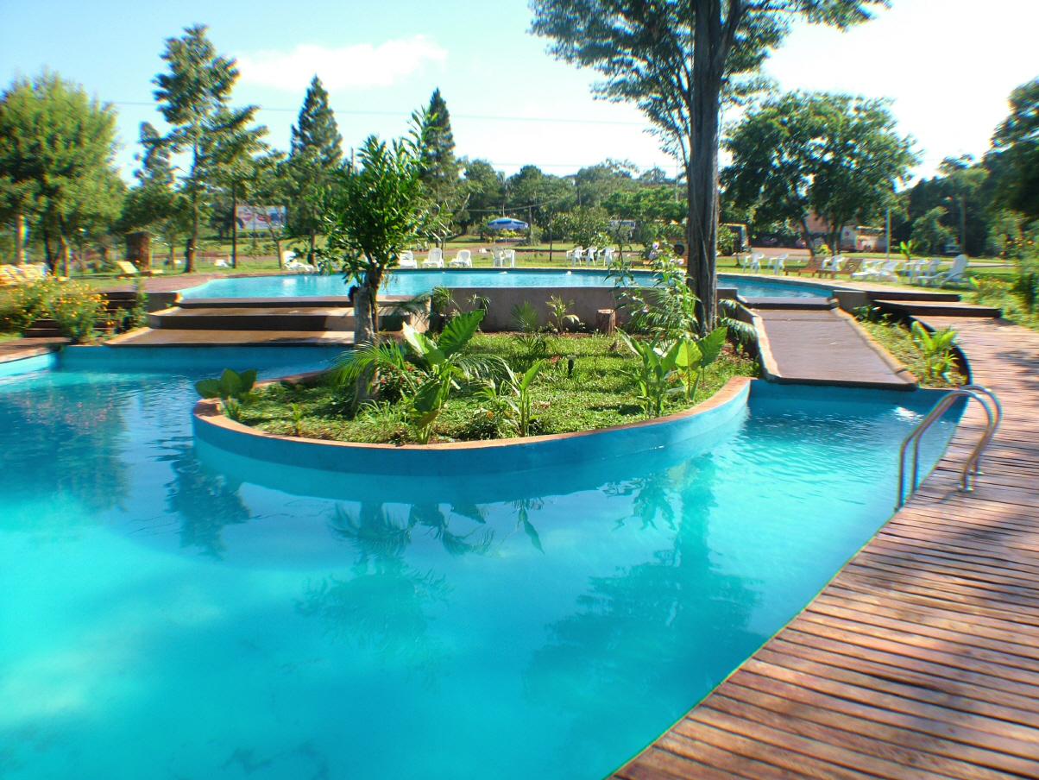


Francisco del Olmo-Jazmín

Slide 11




Accede a la sección que desees desde aquí:
PPS Exclusivos
Dedicatorias | Fechas Especiales | Graciosos | Historia y arte | Lugares | Musicales
Naturaleza y Ciencias | Política | Reflexión | Religiosos | Románticos | Salud
Si deseas recibir pps periódicamente en tu correo electrónico subscríbete aquí:

